Slide 1


TEMPERATUR DAN PANAS
Oleh : Damar W.

Slide 2
Pengantar
Termometer
Pemuaian
Materi
Kalor/Panas
Contoh Soal
KALORIMETRI DAN KALORIMETER
Ringkasan
PERUBAHAN FASE DAN PANAS LATEN
Latihan
PERPINDAHAN PANAS KONDUKSI
PERPINDAHAN PANAS KONVEKSI
Asesmen
PERPINDAHAN PANAS RADIASI

Slide 3

Pengantar
Pengantar
Materi
Contoh Soal
Ringkasan
Latihan
Asesmen
TEMPERATUR atau SUHU
Besaran fisis yang menentukan besar kecil ukuran panas suatu benda secara relatif disebut temperatur atau suhu .
Beberapa sifat benda akan mengalami perubahan dengan adanya perubahan temperatur, misalnya memuai.
Dengan sifat itulah dapat dibuat alat pengukur temperatur yang disebut Termometer.
Macam-macam Termometer :
Cairan di dalam gelas
Logam bimetal, termostat
Hambatan listrik, termokopel, termistor

Slide 4
Materi
Pengantar
Materi
Contoh Soal
Ringkasan
Latihan
Asesmen
SKALA TEMPERATUR
Celcius (centigrade) : ⁰ C (t)
Fahrenheit : ⁰ F (t)
Kelvin : K (T) (temperatur mutlak)
K | ⁰ C | ⁰ F | Untuk Keadaan
273 | 0 | 32 | Air membeku
373 | 100 | 212 | Air menguap
Kelvin | 273 - 373 | 100 skala/garis
Celcius | 0 - 100 | 100 skala/garis/derajad
Fahrenheit | 0 - 180 | 180 skala/garis/derajad

Slide 5

Materi
Pengantar
Materi
Contoh Soal
Ringkasan
Latihan
Asesmen
t ⁰R = 9/5 T
t ⁰F = t ⁰R – 459,67 = t ⁰R – 460
t ⁰F = 9/5 t ⁰C + 32
T K = t ⁰C + 273
t ⁰R = 9/5 T = 9/5 (t ⁰C + 273)

Slide 6
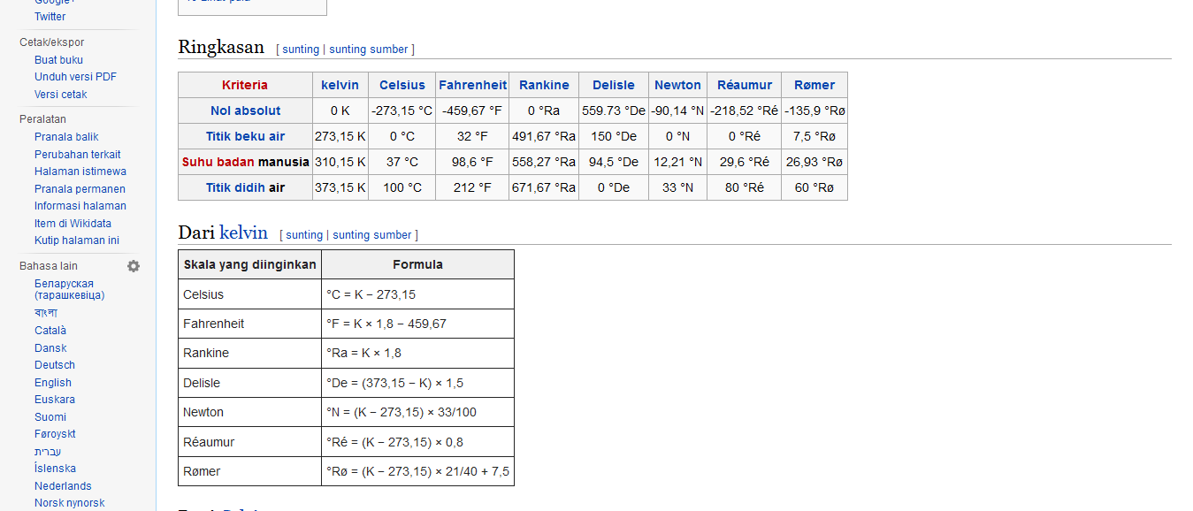
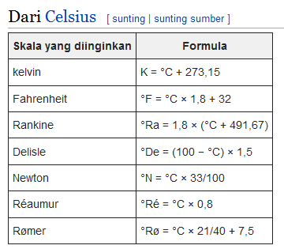
Materi
Pengantar
Materi
Contoh Soal
Ringkasan
Latihan
Asesmen

Slide 7
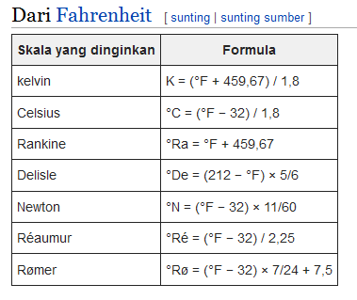
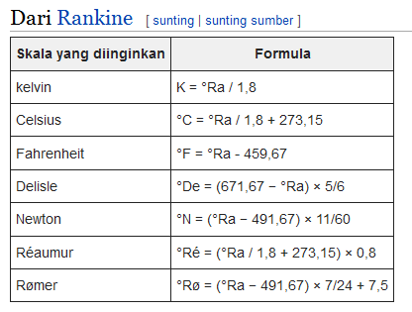
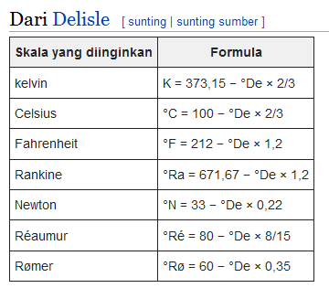
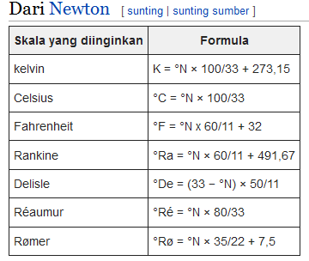

Materi
Pengantar
Materi
Contoh Soal
Ringkasan
Latihan
Asesmen

Slide 8
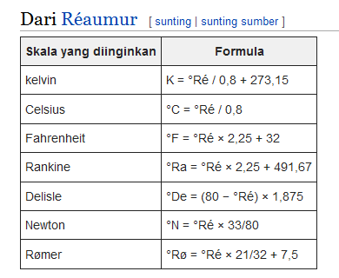
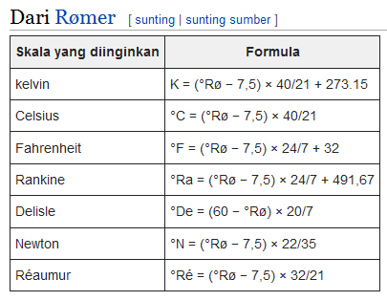
Materi
Pengantar
Materi
Contoh Soal
Ringkasan
Latihan
Asesmen

Slide 9
Materi
Pengantar
Materi
Contoh Soal
Ringkasan
Latihan
Asesmen
PEMUAIAN
Salah satu sifat zat pada umumnya adalah akan mengalami perubahan dimensi (panjang, luas, volume) bila zat tersebut mengalami perubahan temperatur. Dikatakan zat tersebut mengalami pemuaian
mengalami pemuaian panjang
mengalami pemuaian luas
mengalami pemuaian volume

Slide 10
Materi
Pengantar
Materi
Contoh Soal
Ringkasan
Latihan
Asesmen
Pemuaian Panjang, luasan, volume
Didefinisikan koefisien muai panjang,α , sebagai perbandingan fraksional panjang, ΔL, dan perubahan suhu, Δt.
L
L₀
ΔL
Pemuaian panjang,
Pemuaian luas, β = 2α, bila α homogen
Pemuaian volume, γ = 3α, bila α homogen
L, A, V : panjang, luas, volume akhir
L₀ , A₀ , V₀ : panjang, luas, volume mula mula

Slide 11
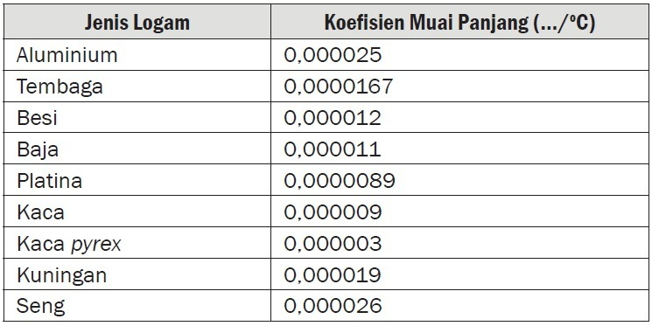
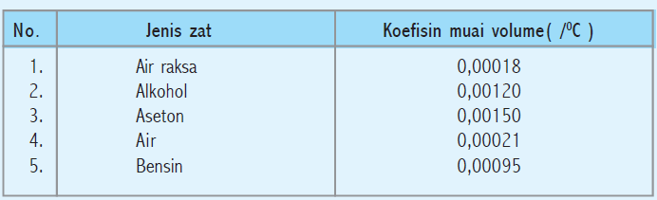
Materi
Pengantar
Materi
Contoh Soal
Ringkasan
Latihan
Asesmen
Tabel VIII.1 Koefisien muai panjang.
Tabel VIII.2 Koefisien muai volume.

Slide 12
Materi
Pengantar
Materi
Contoh Soal
Ringkasan
Latihan
Asesmen
KONSEP PANAS
Dua sistem A dan B yang berbeda suhunya, bila dihubungkan satu sama lain akan terjadi perubahan suhu sampai suhu keduanya sama besar (setimbang). Perihal perubahan suhu yang terjadi itu biasanya dikatakan bahwa pada peristiwa itu terjadi aliran panas atau perpindahan panas dari A ke B atau sebaliknya.
Jumlah energi yang berpindah dalam kurun waktu tertentu disebut kuantitas panas Q. Satuan kuantitas panas adalah kalori, yang didefinisikan sebagai :
“1 Kalori adalah jumlah panas yang diperlukan untuk menaikkan temperatur 1 gram air dengan 1ºC dari temperatur 14,5ºC menjadi 15,5⁰C pada tekanan 1 atm.”
Kalori diatas dikenal sebagai “kalori 15º”.
Selain dinyatakan dalam kalori, satuan kuantitas panas dapat juga dinyatakan dalam Joule.
1 Kalori 15º (atau 1 Kalori) = 4,186 Joule ≈ 4,2 Joule
Dalam sistem satuan Inggris, satuan kuantitas panas dinyatakan dengan BTU (British Thermal Unit) yang mempunyai hubungan :
1 BTU / lbmºF = 1 Kal/gramºC
atau : 1 BTU = 251,996 Kalori ≈ 252 Kalori

Slide 13

Materi
Pengantar
Materi
Contoh Soal
Ringkasan
Latihan
Asesmen
KAPASITAS PANAS
Jumlah panas yang diperlukan untuk menaikkan temperatur suatu benda dibagi dengan besar perubahan temperatur yang dicapai disebut kapasitas panas.
…………(2.1)
Kapasitas panas jenis didefinisikan sebagai perbandingan panas dQ terhadap hasil kali massa m dan perubahan temperatur.
(biasa ditulis c, C_{m} = c)
………(2.2)
Untuk kapasitas panas jenis molekul dapat dituliskan :
n = jumlah molekul)
…………(2.3)

Slide 14
Materi
Pengantar
Materi
Contoh Soal
Ringkasan
Latihan
Asesmen
Berdasarkan persamaan (2.1), kuantitas panas Q yang harus diberikan kepada benda bermassa m untuk mengubah suhunya dari T₁ menjadi T₂ ialah
Q = m∫c dt ……..(2.4)
Kapasitas panas jenis tiap bahan berubah akibat suhu atau c merupakan fungsi T. Dalam daerah suhu dimana c dapat dianggap konstan, persamaan (2.4) menjadi :
Q = mc (T₂ - T₁) …...(2.5)

Slide 15
Materi
Pengantar
Materi
Contoh Soal
Ringkasan
Latihan
Asesmen
PANAS LATEN
Pada peristiwa melebur atau meleleh, panas diserap atau dikeluarkan oleh benda yang mengalami perubahan fasa tersebut, demikian juga pada peristiwa mendidih, mengembun dan sublemasi.
Banyaknya panas persatuan massa benda pada waktu terjadi perubahan fasa disebut panas Laten (L).
Secara matematik ditulis :
Q = mL ……....(2.6)
dengan :
Q = panas yang diserap / dikeluarkan pada perubahan fasa
m = massa benda
L = panas Laten

Slide 16
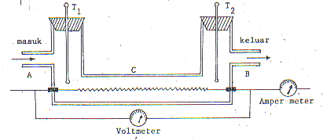
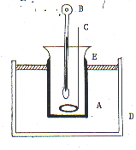
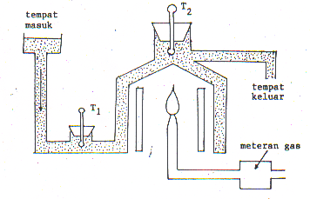
Materi
Pengantar
Materi
Contoh Soal
Ringkasan
Latihan
Asesmen
KALORIMETER
Kalorimeter adalah alat yang digunakan untuk menentukan besarnya kapasitas panas suatu zat.
Macam kalorimeter :
Kalorimeter arus kontinyu
Kalorimeter air
berdinding ganda
Kalorimeter bom

Slide 17
Materi
Pengantar
Materi
Contoh Soal
Ringkasan
Latihan
Asesmen
Cara kerja kalorimeter air berdinding ganda :
Massa kalorimeter , m_{c} ,panas jeniskalorimeter , c_{c}, dan massa air, m_{a}. telah diketahui
Sepotong bahan yang akan di cari panas jenisnya (yaitu c_{b}.) bertemperatur t₁. bermassa m_{b} . dimasukkan ke dalam kalorimeter dan diaduk-aduk hingga temperatur air yang ditunjukkan termometer menjadi, misal t₂

Slide 18
Materi
Pengantar
Materi
Contoh Soal
Ringkasan
Latihan
Asesmen
Jika selama percobaan ini tidak ada panas yang hilang dari kalori meter, maka panas yang diberikan oleh potongan bahan waktu temperatur turun dari t_{s} menjadi t₂ sama dengan panas yang diterima oleh air dan bejana kalorimeter (azas black), jadi
m_{b} c_{b} (t_{s}-t₂) = m_{a} c_{a} (t₂ – t₁ ) + m_{c} c_{c} (t₂ – t₁ ) ..(2.7)
m_{c} c_{c} dengan merupakan harga air dari kalorimeter, sedang panas jenis air dianggap 1. Dari persamaan diatas c_{b} dapat di hitung karena besaran-besaran lainnya sudah diketahui.

Slide 19
Materi
Pengantar
Materi
Contoh Soal
Ringkasan
Latihan
Asesmen
PERUBAHAN FASA
Keadaan suatu benda pada umumnya tergantung dari temperaturnya. Benda dapat berada dalam fasa padat, cair atau gas,
Bahan pada umumnya hanya berada pada fasa gas bila temperaturnya tinggi dan tekanan rendah.
Pada temperatur yang rendah dan tekanan yang tinggi, gas berubah ke fasa cair atau fasa padat.

Slide 20
Materi
Pengantar
Materi
Contoh Soal
Ringkasan
Latihan
Asesmen
Tinjau suatu benda dalam keadaan padat dengan suhu T₁ akan diubah menjadi bentuk gas dengan suhu T₂. Diagram fasa dari proses perubahan tersebut dapat dilihat pada gambar berikut :
Uap
Cair + uap
cair
Temperaturt, t
Padat + cair
Padat
Panas yang diberikan, Q

Slide 21
Materi
Pengantar
Materi
Contoh Soal
Ringkasan
Latihan
Asesmen

Slide 22

Materi
Pengantar
Materi
Contoh Soal
Ringkasan
Latihan
Asesmen
Contoh Soal
Titik lebur perak dalam skala Fahrenheit adalah 1760°F. Nyatakan titik lebur itu dalam °C, K, dan °R.
Penyelesaian :
t ⁰F = 9/5 t ⁰C + 32
1760 = 9/5 t + 32
9/5 t = 1728 atau
t ⁰C = T – 273,15
T = t ⁰C + 273,15
= 960 + 273,15 = 1233,15 K
t ⁰F = t ⁰R – 459,67
t ⁰R = t ⁰F + 459,67
= 1760 + 459,67 = 2219,67°R

Slide 23
Materi
Pengantar
Materi
Contoh Soal
Ringkasan
Latihan
Asesmen
Contoh soal
Volume bola termometer air raksa dalam gelas pada 0°C adalah 0,15 cm³, sedang luas penampang tabungnya 10⁻³m². Koefisien muai panjang gelas adalah 5.10⁻⁶ (°C⁻¹), sedangkan koefisien muai ruang air raksa 0,182.10⁻³ (°C⁻¹). Kalau pada 0°C air raksa tepat memenuhi seluruh bola, berapa tinggi kolom air raksa pada temperatur 100°C.
Penyelesaian :
Pada temperatur 100°C, volume Hg adalah :
V’_{hg} = Vº_{hg}(1+γ Δt)
= 0,15 [1+(0,182.10⁻³).100] = 0,15273 cm³
Volume bola pada temperatur 100°C adalah :
V’_{bola} = Vº_{bola} (1+3α_{gelas} Δt)
= 0,15 [ 1+3(5.10⁻⁶).100] = 0,150225 cm³

Slide 24

Materi
Pengantar
Materi
Contoh Soal
Ringkasan
Latihan
Asesmen
Volume Hg yang keluar dari bola adalah
V’_{Hg}-V’_{bola} = 2,5.10⁻³ cm³
Luas penampang tabung pada 100°C adalah :
A₁₀₀ = A_{o} (1 + 2Δαt)
= 10⁻³ [1+2.5.10⁻⁶.100] = 0,001 cm²
Jadi tinggi kolom air raksa sekarang adalah :

Slide 25
Materi
Pengantar
Materi
Contoh Soal
Ringkasan
Latihan
Asesmen
Contoh soal
Air dengan massa 100 gr. Berada pada temperatur 100 °C. kemudian kedalam air tersebut dimasukkan sebungkah es (massa 100 gr) dengan temperatur -40°C. bila dianggap tempat dimana air berada tidak ikut mengalami perubahan temperatur, berapakah masa es yang mencair ?. (c_{es} = 0,5 kal/gr°C, c_{air} = 1 kal/gr°C,
Kalor lebur es = 80 kal/gr. )

Slide 26
Materi
Pengantar
Materi
Contoh Soal
Ringkasan
Latihan
Asesmen
Penyelesaian :
Andaikan temperatur akhir yang dicapai adalah 0°C.
Maka panas yang dikeluarkan oleh air adalah :
Q₁ = m_{air} . C_{air} . Δt
= 100.1.(100 - 0) =10.000 kalori
panas yang dibutuhkan es untuk menaikkan suhunya menjadi 0°C adalah
Q₂ = m_{es} . C_{es} . Δt
= 100.0,5 [0-(-40)]
= 2000 kalori

Slide 27
Materi
Pengantar
Materi
Contoh Soal
Ringkasan
Latihan
Asesmen
Panas yang tersedia untuk mengubah phase es sebesar :
Q₁ - Q₂ = 10.000 - 2000 = 8.000 kalori
Panas yang dibutuhkan untuk mencairkan es seluruhnya adalah :
m_{es} x kalor lebur = 100.80 = 8.000 kalori.
Karena panas yang tesedia dan yang dibutuhkan sama besar, berarti semua es mencair.

Slide 28
TERIMA KASIH

Slide 29
SEKIAN
&
TERIMAKASIH

Slide 30
FINAL PROJECT SEBELUM UAS

Slide 31
Materi
Pengantar
Materi
Contoh Soal
Ringkasan
Latihan
Asesmen
Buat makalah tentang materi sesudah UTS
Kelompok 1: Kesetimbangan, efek gaya pada batas proporsional benda (hukum hooke)
Kelompok 2: Fluida statis tekanan hidrostatis Hukum pascal dan archimides
Kelompok 3: Fluida Dinamis: Kontinuitas, hukum-hukum: Bernaulli, poiseuille dan stokes
Kelompok 4: Gerak harmonis sederhana getaran teredam Resonansi
Kelompok 5: Gelombang, gerak gelombang dan energi gelombang
Kelompok 6: Temperatur, kesetimbangan termal
Kelompok 7: Transfer energi energi dan gas Ideal perpindahan kalor
ISI MAKALAH :
Studi kasus disekitar kita dan lengkap pembahasannya
Maksimal 10 halaman
Dikumpulkan sebelum UAS

Slide 32
PEMBAGIAN KELOMPOK ROMBEL 1
NPM | KELOMPOK
2310506002 | 1
2310506004
2310506005
2310506006
2310506007
2310506008 | 2
2310506009
2310506010
2310506011
2310506012
2310506013 | 3
2310506014
2310506015
2310506016
2320506017
2320506018 | 4
2320506020
2320506021
2320506022
2320506024
2320506025 | 5
2320506026
2320506027
2320506028
2320506029
2320506030 | 6
2320506031
2320506032
2320506034
2320506035
2320506037
2320506038 | 7
2320506039
2320506046
2330506052
2330506054
2330506058
2330506068

Slide 33
PEMBAGIAN KELOMPOK ROMBEL 2
NPM | KELOMPOK
2320506036 | 1
2320506040
2320506041
2320506042
2320506043
2320506044 | 2
2320506045
2320506047
2320506048
2320506049
NPM | KELOMPOK
2320506050 | 3
2320506051
2320506057
2340506053
2340506055
2340506056 | 4
2340506059
2340506060
2340506061
2340506062
NPM | KELOMPOK
2340506063 | 5
2340506064
2340506065
2340506066
2340506067
2340506069 | 6
2340506070
2340506071
2340506072
2340506073
2340506074
2340506075 | 7
2340506076
2340506077
2340506078
2340506079
2340506080

